Slide 1

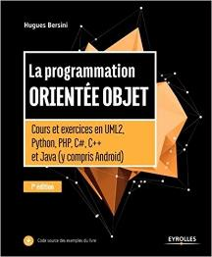
Introduction à l’Orienté Objet
Hugues Bersini
CoDE-IRIDIA, ULB

Slide 2
Plan
Intro à l’Orienté Objet
Intro à l’UML
Utilisation de Kotlin/Java/Python/UML
UML et Modélisation Objet
Stockage des objets
Objets distribués

Slide 3
Concepts de programmation considérés connus
Variables
Expressions
Instructions / Assignation
Pointeurs / Références / Adresses
Fonctions / Procédures
Structures de contrôle : tests, boucles

Slide 4
1) Introduction à l’OO
Concepts de base

Slide 5
Les raisons du succès de l’OO
Les langages: tout commence avec les langages: simula, smalltalk,eiffel,C++,delphi,java,C#,Python,Kotlin,Swift
Aussi vieux que l’approche procédurale ou l’approche IA
La modélisation: un nouveau standard UML, l’outil d’analyse qui transforme programmation en modélisation
Les applications distribuées sur le Net. Une extension facilitée par rapport aux applications locales: RMI, CORBA, DCOM, Jini, JXTA, .Net

Slide 6
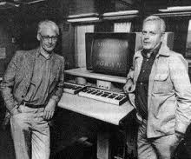
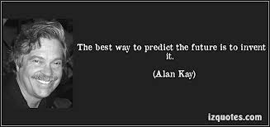
Simula et Smalltalk
Alan Kay : Le concepteur de Smalltalk
Les concepteurs de Simula:
Daal et Nygaard

Slide 7
OO = gestion cartésienne de la complexité
Réduire la complexité par une découpe en ses acteurs.
Programmer OO = trouver les acteurs et comment interagissent-ils.
Mieux vaut 10 programmes de 100 lignes qu’un seul de 1000 lignes
Plus simple, plus « cognitif », plus robuste et plus adaptable.

Slide 8
Quelques diagrammes de classe UML

Slide 9
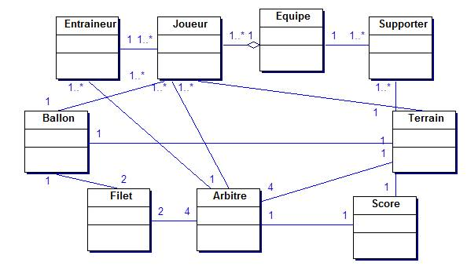
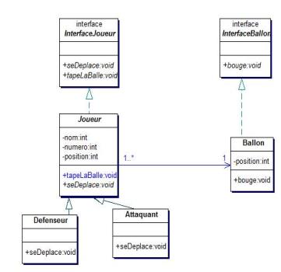
Football

Slide 10
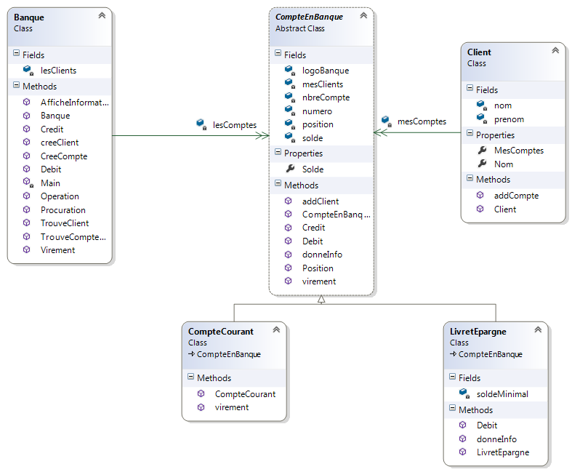
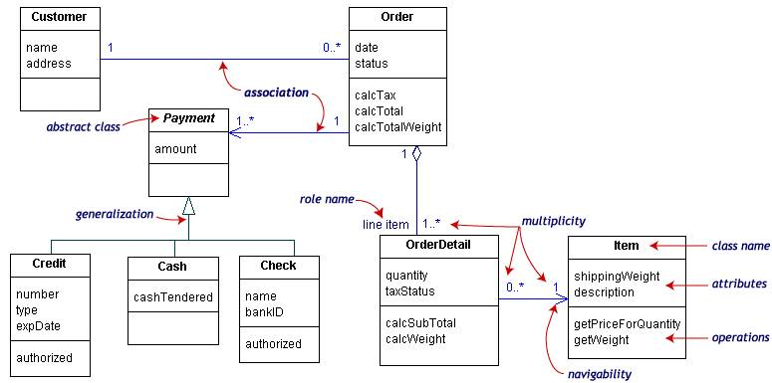
Banque

Slide 11
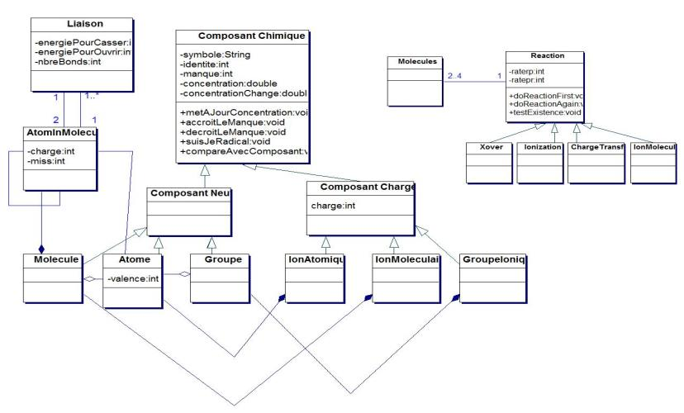
Chimie

Slide 12
Une petite animation

Slide 13
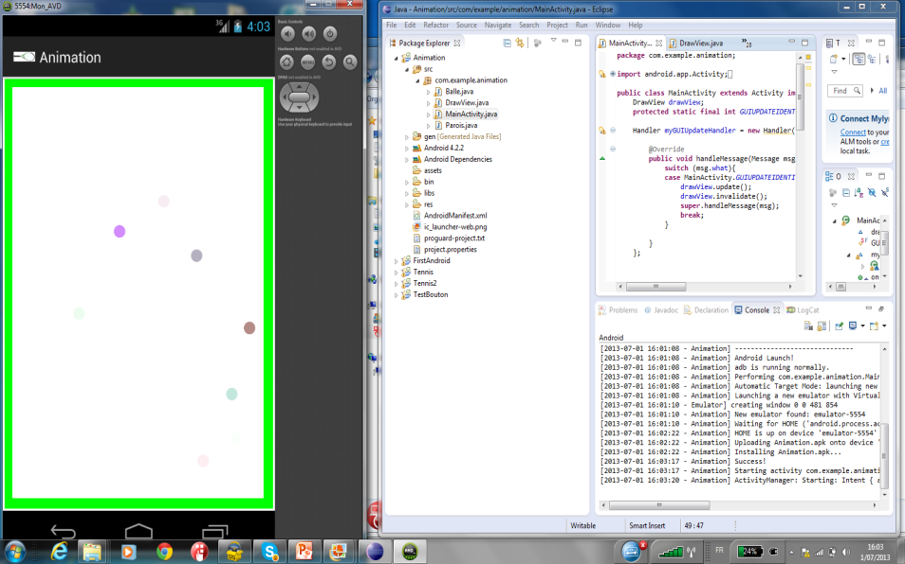

Slide 14
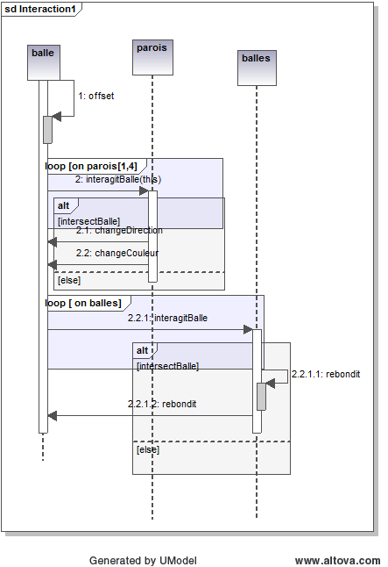
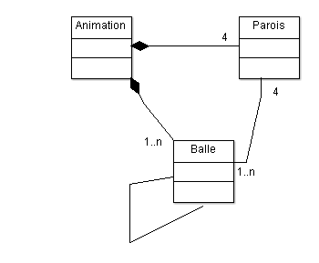
Analyse UML: Classe
et Séquence

Slide 15
De la programmation fonctionnelle à la POO Introduction à la POO
Les éléments clefs sont les classes et les objets. Toute application est éclatée entre les différentes classes intervenant dans le problème.
La classe est le type de l’objet, l’objet est l’instance physiquement réalisée de la classe, qui n’a d’existence que pendant l’exécution du programme.
Classe: CompteEnBanque - Objet : Compte_210_024.... : Balle - Objet : la rouge
Un POO est une société de classes qui collaborent entre elles en se chargeant mutuellement de certaines tâches. Elles s’échangent des messages. Seuls ces échanges entre classes peuvent avoir lieu le programme ne se réduit qu’à cela.

Slide 16
Classes et Objets
Une classe peut être vue comme un nouveau type de donnée, un modèle, qui possède :
ses propres variables (attributs)
son propre comportement (méthodes ou fonctions de classe).
Par exemple : une personne, un vélo, une balle, …
Un objet est une instance d’une classe qui a une existence propre.
Par exemple : la personne Jean Dupont, le vélo vert de Frédéric, la balle rouge, le compte 210-000

Slide 17
Classe
attributs
méthodes
attributs
attributs
attributs
Les Objets

Slide 18
Le trio <entité, attribut, valeur>
Un objet = une entité = un ensemble d’attributs avec leur valeur
Les objets sont stockés en mémoire et référés
Les attributs sont de type primitif: réel, entier, booléens,…
Cela ressemble à des enregistrements dans des bases de données relationnelles
Regardez dans la rue ….

Slide 21
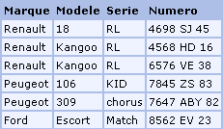
Table d’une base de données relationnelles

Slide 22
Le référent d’un objet
C’est le nom et son moyen d’accès: son adresse physique
Plusieurs référents peuvent référer un même objet: adressage indirect

Slide 24
L’objet dans sa version passive
L’objet et ses constituants:
L’objet = un ensemble d’attributs/valeurs
L’objet peut être un composite d’objets

Slide 26
L’objet dans sa version active
Les objets changent d’état
Le cycle de vie d’un objet se limite à une succession de changements d’états jusqu’à disparaître de la RAM
Mais qui est la cause des changement d’états ?
LES METHODES
Soit l’objet feu de signalisation avec sa couleur et ses trois valeurs

Slide 27
feu-de-signalisation

Slide 28
Mais comment relier l’opération « change » à l’attribut couleur ??

Slide 29
LA CLASSE

Slide 30
La classe
La classe unit les méthodes aux attributs:
class FeuDeSignalisation (var couleur : Int) { fun change() { couleur = couleur + 1; if (couleur ==4) couleur = 1; print (couleur) } }

Slide 31
Sur quel objet précis s’exerce la méthode
FeuDeSignalisation feu-de-signalisation;
feu-de-signalisation.change()
On lie la méthode f(x) à l’objet « a » par l’instruction:
a.f(x)

Slide 32
Les objets ne diffèrent que par leurs attributs
Balle
Différentes instances de la même classe
contiennent des attributs au valeur différente
partagent un même comportement
Class
couleur
position
Instances
rouge
250
blanc
400
vert
3260
mauve
909
méthodes
bouge()
rebondit()
freine()
accélère()

Slide 33
Les objets ne diffèrent que par leurs attributs
Compte
Différentes instances de la même classe
contiennent des attributs au valeur différente
partagent un même comportement
Class
numero
solde
Instances
S109
$250
S119
$400
B129
$3260
B147
$909
méthodes
ouvre()
ferme()
retire()
dépose()

Slide 34
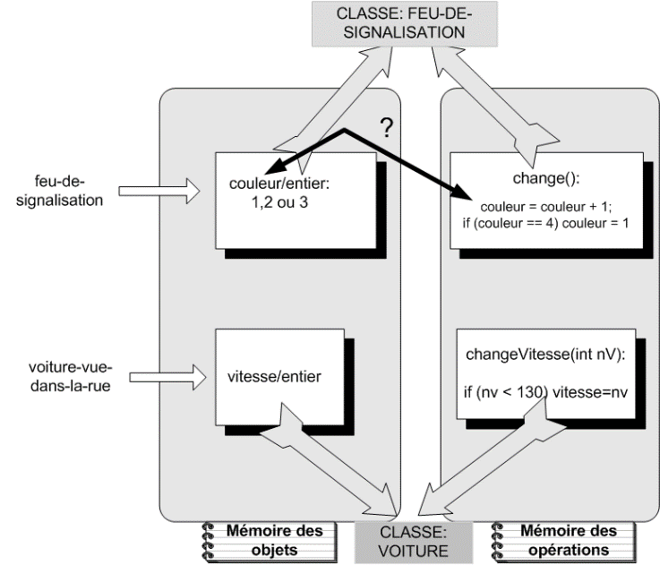

Slide 35
Des objets en interaction
La base de l’ informatique OO: communication entre les objets
Supposons que le feu fasse ralentir ou accélérer la voiture

Slide 37
Les objets communiquent par envois de messages
Quand un objet demande à un autre d’exécuter une méthode qui est propre à cet autre.

Slide 38
class FeuDeSignalisation (var couleur : Int, val voitureDevant: Voiture) { fun change() { couleur = couleur + 1; if (couleur ==4) couleur = 1; voitureDevant.changeVitesse() // message } }

Slide 39
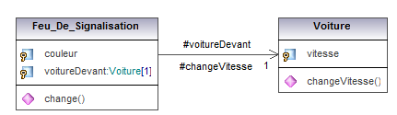
UML envoi de message

Slide 40
Appel de méthode à distance = “envoi de message”
Le compte objet destinataire
Les objets collaborent en s’envoyant des messages
On parle d’envoi de message car il y a expéditeur et destinataire et contenu de message
dépot
retire
S115
ouvre
$325
ferme
“dépot réussi”
dépot $50
Le client objet expéditeur

Slide 41
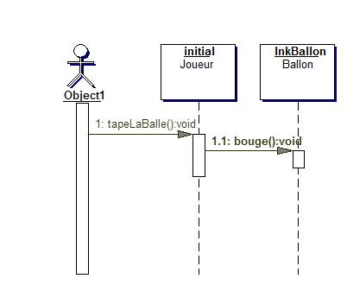
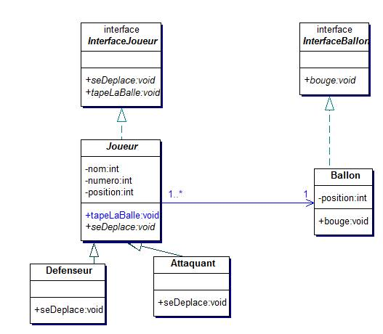

Slide 42
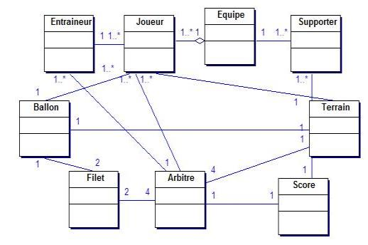
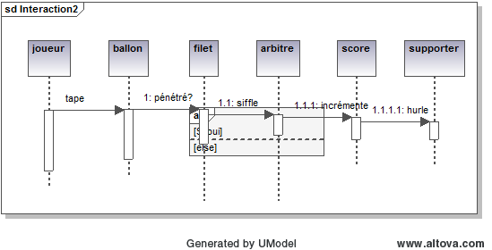

Slide 43
Un objet sans classe n’a pas de classe
Constitution d’une classe d’objet

Slide 44
Définition d’une méthode
fun change() : Int {
couleur = couleur + 1 ;
if couleur == 4 couleur = 1;
return couleur ; /* la méthode retourne un entier */
}

Slide 45
Signature et surcharge de méthodes
class FeuDeSignalisation { fun clignote(a: Int = 0, b: Int = 0) { println("premiere manière de clignoter") for (i in 0..3) { for (j in 0..3) println("je suis eteint"); for (j in 0..3) println("je suis allume"); } if (a !=0 && b==0) { println("deuxieme manière de clignoter") for (i in 0..3) { for (j in 0..a) println("je suis eteint"); for (j in 0..a) println("je suis allume"); } } if (a !=0 && b != 0) { println("troisime manière de clignoter") for (i in 0..3) { for (j in 0..a) println("je suis eteint"); for (j in 0..b) println("je suis allume"); } } } } fun main() { val feu = FeuDeSignalisation() feu.clignote(5, 3) }

Slide 46
Le constructeur

Slide 47
class FeuDeSignalisation (position: Int, hauteur: Int) { val position = position val hauteur = hauteur
var couleur = 3 fun giveHauteur() : Int { return hauteur } } fun main() { val unNouveauFeu = FeuDeSignalisation(1, 3) println (unNouveauFeu.position) println (unNouveauFeu.giveHauteur()) }

Slide 48
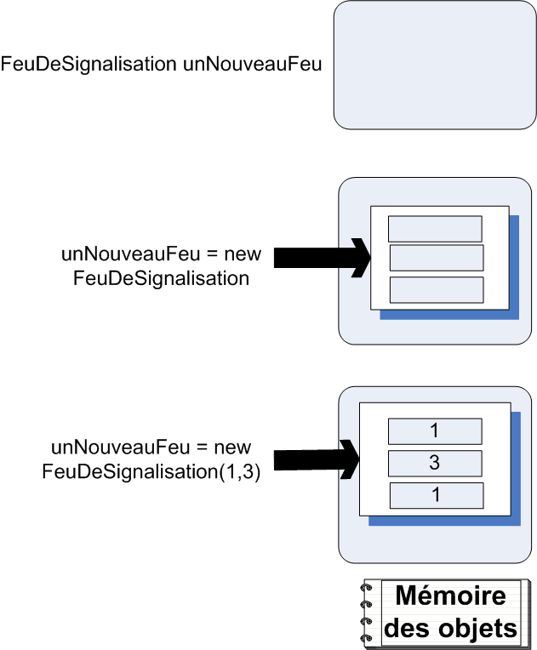

Slide 49
La classe vérifie que l’on ne fait avec les objets que ce qu’elle autorise
Les langages OO sont fortement typés.
Classe et compilateur font bon ménage
Des attributs et des méthodes peuvent être de classe: On dit alors qu’ils sont statiques

Slide 50
Rappels
Classe
Objet
Référent
Attributs
Méthodes
Messages
Signature et surcharge
Constructeur et new

Slide 51
Exemples Python, Java et Kotlin
Voir livre OO, chapitre 2
Exemple des feux de signalisation.

Slide 52
PYTHON
class FeuDeSignalisation:
def __init__(self, position):
self.position = position
self.couleur = 2
def donneValeurs (self):
print(self.position, self.couleur)
unFeu = FeuDeSignalisation(5)
unFeu.donneValeurs()

Slide 53
JAVA
class FeuDeSignalisation {
private int position;
private int couleur;
public FeuDeSignalisation(int position) {
this.position = position;
this.couleur = 2;
}
public void donneValeurs () {
System.out.println(position + " " + couleur);
}
}
public class SimpleFeuJava {
public static void main(String[] args) {
FeuDeSignalisation unFeu = new FeuDeSignalisation(5);
unFeu.donneValeurs();
}
}

Slide 54
Kotlin
class FeuDeSignalisation (position: Int) { val position = position var couleur = 3 fun donneValeurs() { println("$position $couleur") } } fun main() { val feu = FeuDeSignalisation(5) feu.donneValeurs() }

Slide 55
Classe = mécanisme de modularisation
Classes = fichiers
Assemblages = répertoires
La classe = le type et le module à la fois.

Slide 56
Comparaison procédural / OO

Slide 57
Du procédural à l’OO

Slide 58
Conception procédurale

Slide 59
Problème de la programmation procédurale
Accès sans restriction
Plusieurs modules fonctionnels auront accès aux mêmes données créant une grande sensibilité aux changements
Global Data
char[] numero de compte
float solde
Local Data
Local Data
Local Data
retrait()
dépot()
toute
fonction()
Function 1
Function 2
Function 3

Slide 60
Conception OO

Slide 61
Envoi de messages et diagramme UML de séquence

Slide 62
Les objets parlent aux objets

Slide 63
class O1 {
val lienO2:O2 ; /*la classe O2 type un attribut de la classe O1 */
fun jeTravaillePourO1() {
lienO2.jeTravaillePourO2() ;
}
}

Slide 65
Réaction en chaîne

Slide 66
Encapsulation

Slide 67
Encapsulation
L’encapsulation est un concept OO qui consiste à protéger l’information contenue dans un objet.
Les attributs et méthodes peuvent être :
public : accessibles de partout (intérieur, extérieur)
private : accessibles seulement à l’intérieur de la classe
D’autres niveaux de protection plus poussés existent.
Une classe doit être le vigile de l’intégrité de ses objets. Pour ce faire, on va généralement déclarer tous ses attributs en private et gérer leur intégrité via des accesseurs. Attention, il ne faut faire des accesseurs que si c’est nécessaire.

Slide 68
Encapsulation : Accesseurs
Un accesseur est une méthode pour accéder, en lecture ou en écriture aux attributs d’une classe.
Un accesseur en lecture renverra l’attribut.
Un accesseur en écriture est généralement void, prend un paramètre et modifie l’attribut, après avoir vérifié que cette modification ne portait pas atteinte à l’intégrité de l’objet.
Exemple :
public double getSalary(){
return salary;
}
public void setSalary(double salary){
if(salary >= 0)
this.salary = salary;
}

Slide 69
Encapsulation
Attributs et méthodes private ou public
Private = accès restreint à la seule classe
Public = accès permis à toutes les classes
Attributs private: préserver l’intégrité des objets et cloisonner le traitement

Slide 70
En Java
class Feu-de-signalisation {
private int couleur;
private Voiture voitureDevant;
public void changeCouleur(int nouvelleCouleur) {
if (nouvelleCouleur >= 1) && (nouvelleCouleur <=3) /* intégrité assurée */
couleur = nouvelleCouleur ;
}
}

Slide 71
class Voiture {
private int vitesse ;
public int changeVitesse(int nouvelleVitesse) {
if (nouvelleVitesse >= 0) && (nouvelleVitesse <=130) /* intégrité assurée */
vitesse = nouvelleVitesse ;
return vitesse ;
}
}

Slide 72
class Acheteur {
private Voiture voitureInteressante ;
public int négociePrix() {
int prixPropose = 0 ;
if (voitureInteressante.dateFabrication < 19970101) /* accès possible à l’attribut date */
prixPropose = voitureInteressante.getPrixDeBase() – 10000;
}
}

Slide 73
En Kotlin
class Voiture() { var vitesse = 0 set (value) { if (value >= 0 && value <=130) /* intégrité assurée */ field = value } get () { return field*100 } }

Slide 74
Encapsulation des méthodes
Stabilisation des développements
Dépendances à l’exécution mais indépendance au développement
Interface et implémentation
Signature d’une classe = son interface = liste des signatures des méthodes disponibles
Carte de visite de l’objet

Slide 76
Il faut forcer l’encapsulation
Les objets restreignent leur accès qu’aux méthodes de leur classe
Ils protègent leurs attributs
Cela vous permet d’avoir un contrôle sur tous les accès.
Cela permet de stabiliser les développements
numéro de compte;
solde;
X
retrait()
dépot()
Client

Slide 77
Garder tous les détails de l’implémentation privés, y compris certaines méthodes
D’où le recours aux interfaces qui ne reprennent que la partie publique
private numéro;
private solde;
private
soustrait()
private
ajoute()
public
retire()
public
dépose()
Client

Slide 78
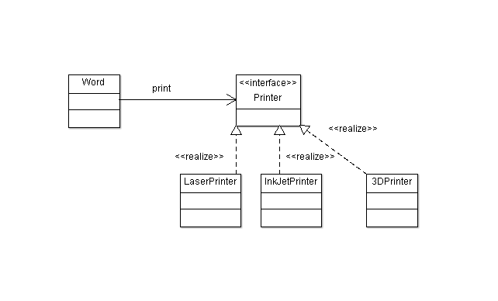
Interface

Slide 79
Exemples Java/Python/Kotlin
Livre OO
Envoi de message entre le feu et la voiture

Slide 80
Python
class FeuDeSignalisation:
def __init__(self, position, voitureDevant):
self.position = position
self.voitureDevant = voitureDevant
self.couleur = 1
def donneValeurs (self):
print(self.position, self.couleur)
def changeCouleur (self):
self.couleur+=1
print (self.couleur)
if (self.couleur == 4):
self.couleur = 1
self.voitureDevant.changeVitesse(50)
class Voiture:
def __init__(self):
self.vitesse=0
def changeVitesse(self,nouvelleVitesse):
self.vitesse = nouvelleVitesse
print(nouvelleVitesse)
voiture = Voiture()
feu=FeuDeSignalisation(5,voiture)
for i in range(0,3):
feu.changeCouleur()
Envoi de message

Slide 81
Kotlin
class FeuDeSignalisation (position: Int, voitureDevant: Voiture) { val position = position val voitureDevant = voitureDevant var couleur = 1 fun donneValeurs() { println("$position $couleur") } fun changeCouleur() { couleur += 1 println(couleur) if (couleur == 4) { couleur = 1 voitureDevant.vitesse = 50 } } }
class Voiture() { var vitesse = 0 set (value) { if (value >= 0 && value <=130) /* intégrité assurée */ { field = value println(vitesse) } } get () { return field*100 } } fun main() { val voiture = Voiture() val feu = FeuDeSignalisation(5, voiture) feu.donneValeurs() for (i in 0..3) feu.changeCouleur() }

Slide 82
L’héritage

Slide 83
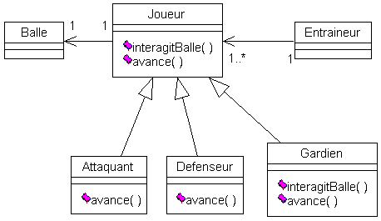
Découpe horizontale
Découpe verticale

Slide 84
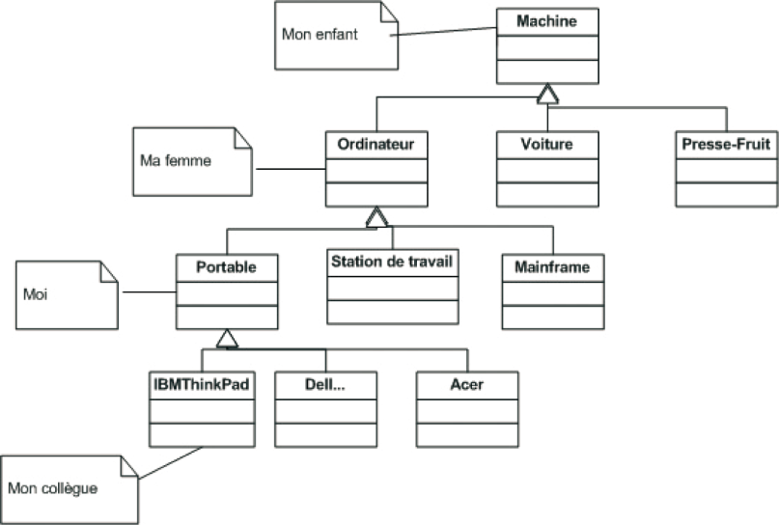

Slide 85
L’héritage est un concept OO qui consiste à spécialiser des classes en réutilisant les attributs et le comportement d’une autre classe.
Vocabulaire : Une classe (sous-classe, classe fille, classe dérivée) peut être dérivée d’une autre classe (super-classe, classe mère).
L’héritage est un des concepts principaux de l’OO : il permet de découper, factoriser et réutiliser du code.

Slide 86
La classe B hérite de la classe A. C’est-à-dire que B est une spécialisation de la classe A et A une généralisation de B.
La classe B hérite des méthodes et attributs de la classe A.
La classe B est une classe A mais pas l’inverse (principe de substitution)
On peut y ajouter des attributs et méthodes et redéfinir des méthodes.

Slide 87
Super classes et Sous classes
Véhicule
Super classe
reprend les attributs et les méthodes communes aux sous classes
Sous classe
héritent de tout ce qui constitue la super classe
peut ajouter de nouveaux attributs
peut ajouter ou redéfinir des méthodes
No d’enregistrement.
consommation
détailsDumoteur()
rouler()
Voiture
Camion
nbrePlaces
capacité
détailPassager()
détailSécurité()

Slide 88
Héritage à plusieurs étages
Généralisation
Véhicule
Une super classe peut à son tour devenir une sous classe …
La profondeur est parfois critiquée très souvent plébisicitée…
Véhicule
léger
Véhicule
lourd
Voiture
Camion
Bus
Voiture
De Course
Bus
Scolaire
Bus
Touristique
Spécialisation

Slide 89
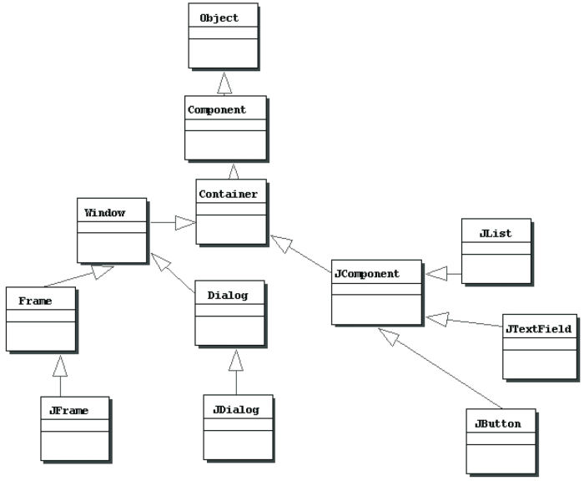
Librairie Graphique
Java

Slide 90
L’addition des propriétés permet l’application du principe de subsitution et de l’interprétation ensembliste (la seule théoriquement valable):
Qui est la sous classe?
Entier ou réel ?
Rectangle ou carré ?

Slide 91
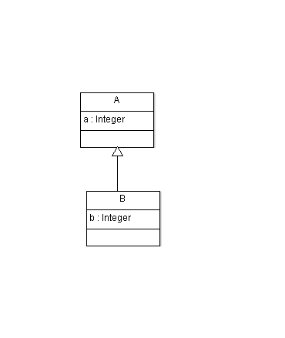
Laquelle des deux instructions est juste ??
A a = new A()
B b = new B()
a = b ???
ou
b = a ????

Slide 93
L’héritage des attributs
b
a
Mémoire des Objets

Slide 94
L’héritage des méthodes:

Slide 95
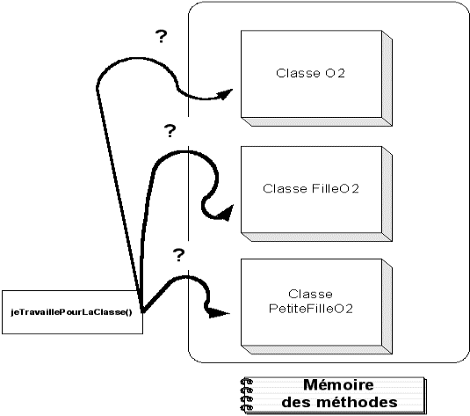
La recherche des méthodes

Slide 96
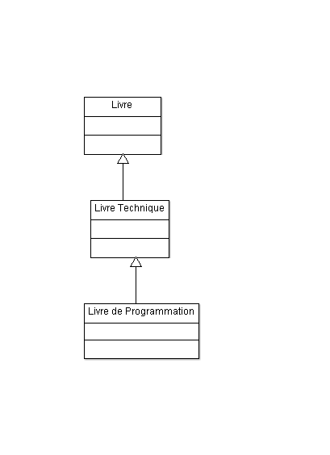
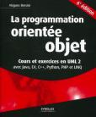
Feuillette
Quelle discipline technique
Quel langage de programmation
L’objet

Slide 97
Construction d’objet
public class A {
public A(){
…
}
}
public class B extends A {
public B(){
…
}
}
public class C extends B {
public C(){
…
}
}
Lors de la construction d’un objet de la classe C :
le constructeur de C commence par appeler le construteur de B
le constructeur de B commence par appeler le constructeur de A
le constructeur de A appelle le constructeur d’Object
le constructeur d’Object s’exécute
le constructeur de A se termine
le constructeur de B se termine
le constructeur de C se termine

Slide 98
Héritage en Python
class A:
def __init__(self):
self.a = 5
def faireA(self):
print ("Bonjour a la A" + " " + str(self.a))
class B(A):
def __init__(self):
A.__init__(self)
self.b = 10
def faireB(self):
print ("Bonjour a la B" + " " + str(self.a) + " " + str(self.b))
a = A()
a.faireA()
b = B()
b.faireA()
b.faireB()

Slide 99
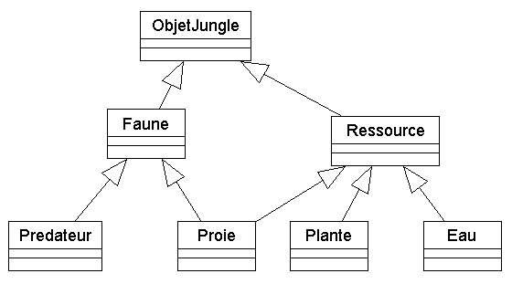
La problématique du multihéritage

Slide 100
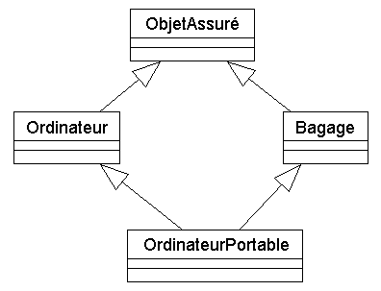

Slide 101
Figure
Transforme l’arbre d’héritage en un graphe
Crée de nouveaux problèmes dûs au partage des super classes
Mieux vaut l’éviter de toute manière
Forme
Dimension
Polygone
3D
Circulaire
2D
Cercle
Rectangle
Sphère
Cube

Slide 102
Le polymorphisme
Basé sur la redéfinition des méthodes
Permet à une tierce classe de traiter un ensemble de classes sans connaître leur nature ultime.
Permet de factoriser des dénominations d’activité mais pas les activités elles-mêmes.

Slide 103
Un match de foot polymorphique:

Slide 104
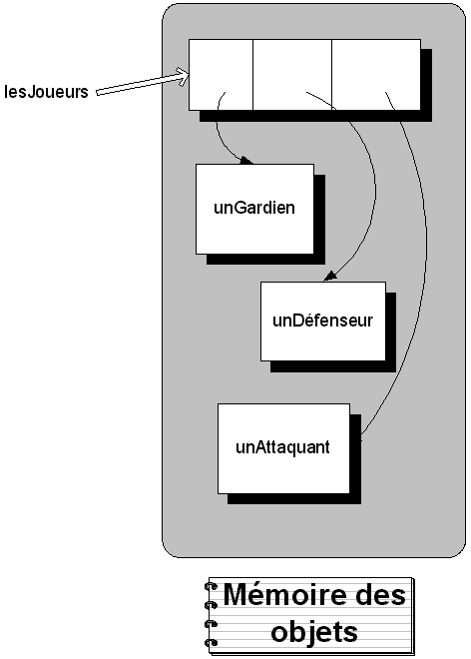

Slide 105
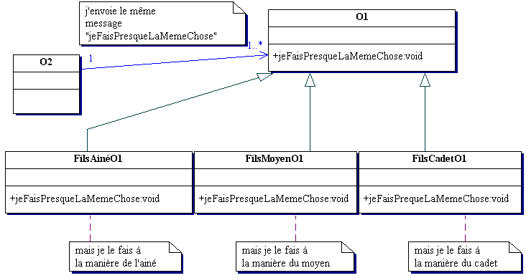

Slide 106
Une méthode d’appellation constante peut être redéfinie de multiples fois à différents niveaux de la hiérarchie
Cela permet à une tierce classe de ne pas à connaître les détails d’implémentation de la méthode
Animal
mange()
Mammifère
Reptile
mange()
mange()
Vache
Humain
mange()
mange()
Lézard
Serpent
mange()
mange()

Slide 107
Polymorphisme: Facilite l’extension
Figure
Les programmes peuvent aisément être étendus
De nouvelles sous classes peuvent s’ajouter sans rien modifier à l’existant
dessine()
Rajoût d’une nouvelle sous classe
Rectangle
Hexagone
dessine()
dessine()
Triangle
dessine()

Slide 108
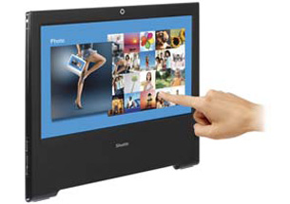
Tout système de pointage est polymorphique

Slide 109
La classe Object en Java
public class Object {
private static native void registerNatives();
static {
registerNatives();
}
public final native Class getClass();
public native int hashCode();
public boolean equals(Object obj) {
return (this == obj);
}
protected native Object clone() throws CloneNotSupportedException;
public String toString() {
return getClass().getName() + "@" + Integer.toHexString(hashCode());
}
public final native void notify();
public final native void notifyAll();
public final void wait(long timeout, int nanos) throws InterruptedException {
if (timeout < 0)
throw new IllegalArgumentException("timeout value is negative");
if (nanos < 0 || nanos > 999999)
throw new IllegalArgumentException(
"nanosecond timeout value out of range");
if (nanos >= 500000 || (nanos != 0 && timeout == 0))
timeout++;
wait(timeout);
}
public final void wait() throws InterruptedException {
wait(0);
}
protected void finalize() throws Throwable { }
}

Slide 110

Classes abstraites et interfaces
Une classe abstraite ne peut être instanciée mais peut être sous-classée. Elle peut contenir ou non des méthodes abstraites.
Uné méthode abstraite est une méthode déclarée mais non implémentée.
Si une classe inclut des méthodes abstraites elle doit être abstraite.
Une classe qui hérite d’une classe abstraite doit implémenter toutes les méthodes abstraites de la classe parente. Sinon elle doit être déclarée abstraite.
public abstract class AnAbstractClass{ private int aFied; ...
public void doSomething(){ ... }
public abstract void doAnotherThing();
}

Slide 111
Classe avec une ou des méthodes abstraites
Classe sans objet
Toutes les super classes devraient l’être
Une interface est une classe abstraite dont toutes les méthodes le sont

Slide 112
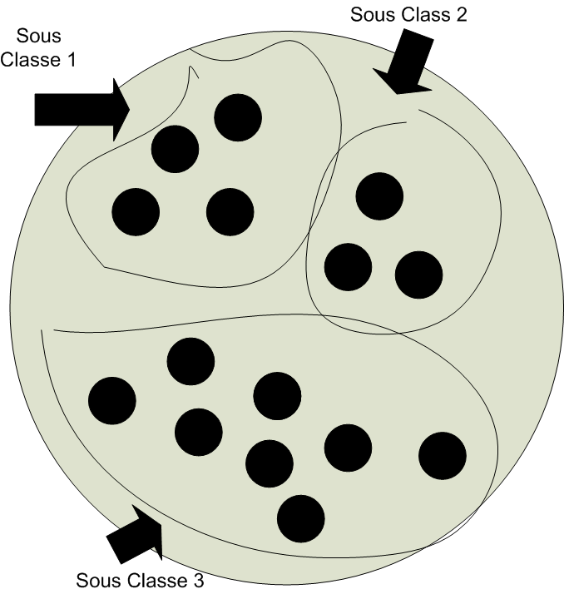
Super Classe

Slide 113
Exemples Python, Java et Kotlin
Voir livre OO chapitre 12
Le match de foot polymorphique

Slide 114
Les trois raisons d’être des interfaces
Forcer la redéfinition
Permettre le multihéritage
Jouer la carte de visite de l’objet

Slide 115
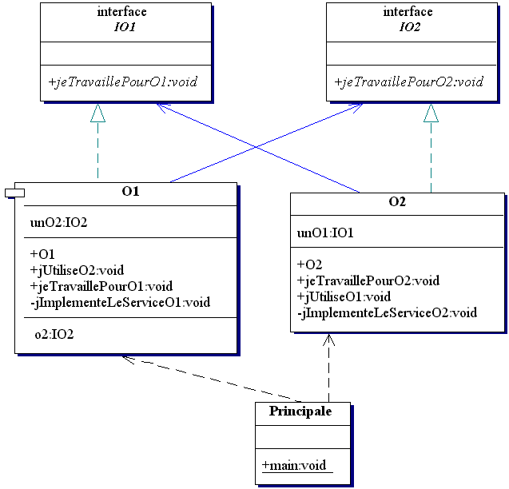
Les interfaces

Slide 116
Exemples d’Interface Java: Chapitre 15
Comparable
ActionListener
KeyListener

Slide 117
II) Introduction à l’UML

Slide 118
Introduction à UML
UML (Unified Modeling Language)
La fusion des travaux de G. Booch, J. Rumbaught et I. Jacobson - dans le prolongement d ’OMT.
Les trois acteurs se rassemblent en 1995 en vue de standardiser l ’OO par UML.
Développement de la société Rational, développement de l ’environnement Rational Rose dès 1995
L ’OMG a imposé UML comme un standard en septembre 97, supporté par les principaux acteurs de l ’informatique: Microsoft, Oracle, HP, Texas, IBM, ...
Actuellement, version UML 2

Slide 119
Introduction à UML (suite)
UML est un langage objet graphique - un formalisme orienté objet, basé sur des diagrammes (13)
UML prend en compte le cahier de charge, l ’architecture statique, l’exécution dynamique et les aspects implémentation
Facilite l’interaction, la communication, le développement.
Générateur de squelette de code -> Nouveau langage de programmation ??
UML est un langage PAS une méthodologie, aucune démarche formelle n’est proposée juste une notation.

Slide 120
Les cinq vues de l’UML
Design View
Implementation View
Classes, interfaces,
collaborations
Use cases
Components
Use Case View
Process View
Deployment View
Active classes
Nodes
Organization
Package, subsystem
Dynamics
Interaction
State machine

Slide 121
9 diagrammes principaux
Les diagrammes des cas d ’utilisation: les fonctions du système, du point de vue de l ’utilisateur ou d ’un système extérieur - l ’usage que l ’on en fait.
Les diagrammes de classes: une description statique des relations entre les classes.
Les diagrammes d ’objet: une description statique des objets et de leurs relations. Une version « instanciée » du précédent.
Les diagrammes de séquence: un déroulement temporel des objets et de leurs interactions
Les diagrammes de collaboration: les objets et leurs interactions en termes d ’envois de message + prise en compte de la séquentialité

Slide 122
Les 9 diagrammes (suite)
Les diagrammes d ’états-transitions: scrute les cycles de vie d ’une classe d ’objet, la succession d ’états et les transitions.
Les diagrammes d ’activité: le comportement des différentes opérations en termes d ’actions.
Les diagrammes de composants: représente les composants physiques d ’une application.
Les diagrammes de déploiements: le déploiement des composants sur les dispositifs et les supports matériels.
Les diagrammes: de cas d ’utilisation, de classes, de collaboration, de séquences et d ’états- transitions.

Slide 123

Le diagramme de cas d’utilisation (use cases)
System
Acteur
Association
Use Case

Slide 124
Le diagramme des cas d’utilisation (use cases)
Cela répond aux spécifications du système. Ses fonctionnalités, son utilisation, les objectifs et attentes de l ’utilisateur.
Par exemple: le distributeur d’argent.
Effectuer
un virement
La Banque
Gérer le
distributeur
Le client
Retirer
de l ’argent
Effectuer la
maintenance
Un employé
Consulter
un compte

Slide 125
SystèmeDeContrôleDAcces
Entrer
DébloquerLesPortes
Capteur AIncendie
PorteurDeCarte
Sortir
ListerLes TentativesDeFraudes
GérerLesCartes
Gardien
Administrateur

Slide 126
L ’acteur délimite le système, il peut être humain, logiciel ou matériel. Il est l ’utilisateur du système. Les acteurs peuvent être nombreux.
Les cas d ’utilisation peuvent également se décrire comme des scénarios.
Le diagramme de ces cas indiquent les acteurs et les différents types d’utilisation.
Il faut donc indiquer l’acteur ainsi que l’utilisation qu’il fait du système.
En déroulant ces cas, faisant des scénarios plus précis, on arrive aux diagrammes de séquences.

Slide 127
Exemple de scénario Cas d ’utilisation détaillé
paul : Client
le système
Insérer carte
Vérifier carte
Demander code
Entrer code ‘1234 ’
Vérifier code
Message d ’erreur
Demander code
Entrer code ‘6622 ’
...

Slide 128
Les diagrammes de classe
Un réseau de classes et d ’associations
Les associations peuvent être quelconques: mari et femme, employé et entreprise,…
Ou plus classique: généralisation, aggrégation
Mais d ’abord comment représente-t-on une classe en UML ?
Nom
Rectangle
Attributs
Longueur
Largeur
Méthodes
Surface

Slide 129
Les objets
objet1: class
attribut1 = valeur

Slide 130
L ’association entre classes
Cardinalité des associations
Personne
Société
Travaille pour
Personne
Société
Employé
0..1
0..*
Employeur

Slide 131
L’assocation
Il y a association entre classes quand il y a transmission de messages entre classes.
L’association peut être directionnelle:
Envois de message
{possibilité de contrainte}
<< possibilité de stéréotype>>

Slide 132
La composition
Un type d ’association particulier:
La composition
La composition:
aggrégation
Composition: l’existence
des parties est conditionnée
par l’existence du contenant.
En C++ cela permet de choisir
entre pointeur et value
VOITURE
moteur
1
1
1
n
1
Cylindre
carburateur

Slide 133
Association, composition, agrégation
Une association est une relation sémantique entre des classes qui définit un ensemble de liens.
Un homme est associé à sa femme
Une agrégation est une association dans laquelle il y a un lien d’appartenance entre les deux objets associés (contenant/contenu, possession, …).
Un homme possède un compte en banque
Une composition (ou agrégation forte) est une agrégation dans laquelle la disparition du composite entraine la disparition des composants.
Si un arbre meurt, ses feuilles ne servent plus à rien (on ne peut pas les mettre sur un autre arbre, au contraire de roues sur une voiture)
Il s’agit surtout d’une différence sémantique qui impliquera des changements dans votre implémentation au niveau du cycle de vie des objets.

Slide 134



Association, composition, agrégation
Association : Une personne travaille pour une et une seule compagnie
Agrégation : Une personne possède entre 0 et n comptes
Composition : Une personne a un et un seul cerveau
Cardinalités :
*, n, m..*, où n>0 et m>=0
Par défaut, la cardinalité est un.
Dans une composition, la cardinalité du côté de l’agrégat ne peut être que 1 ou 0..1
Le nom de l’association est facultatif

Slide 135
Diagrammes de classes
Compte
Banque
1..4
0..*
1..*
1..*
Client
numéro
solde
...
titulaires
numéro
nom
1
signataire
0..*
1
Consortium
CarteBleue
0..*
0..1
1
Code
retraitMax
AcceptéPar>
0..*
Distributeur
1..*

Slide 136
Exemple
parents
0..2
mère
0..1
paul
époux
épouse
marie
père
0..1
parents
pére
mère
Personne
épouse
joe
sexe
0..1
enfants
enfants
enfants
*
parents
0..1
époux

Slide 137
Composition
Point
Cercle
Polygone
3..*
1
x
y
rayon

Slide 138
Diagrammes de classe (suite)
Dans certains cas, l ’association peut elle-même devenir une classe.
Adhérent
0..1
emprunter
0..3
Exemplaire
nom
prénom
adresse
Prêt
Date
durée
Prolonger

Slide 139
Classes associatives
il est utile d’associer des attributs et/ou des méthodes aux associations => classes associatives
employé
société
Personne
Société
*
0..2
Emploi
salaire
augmenter()
Le nom de la classe correspond au nom de l’association

Slide 140
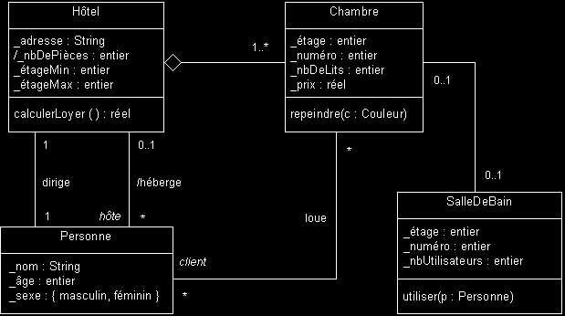

Slide 141
Diagrammes de séquence
Ligne
Téléphonique
Appelant
Appelé
Décroche
Tonalité
Numérotation
Indication de sonnerie
Sonnerie
Décroche
Allô

Slide 142
Diagrammes de séquence
paul
le distrib.
la carte de P.
la reserve
la banque
le compte de P.
retirer(500)
lireN°Compte()
retirerDeLArgent(500,88219)
débiter(500)
sortirDesBillets(5)
sortirBillets ()

Slide 143
Notations
Object
:réservation
Synchronous
Asynchronous
Barre d’activation
Return
Ligne de vie
payer
(card number, amt)
Message send

Slide 144
Lignes de vie
:Reserver
:payerCarte
deCrédit
Ligne de vie

Slide 145
Messages
:réserver
:payerCarte
deCrédit
validate credit card (card no.)
return card validity

Slide 146
Barre d’activation
:réserver
:payerCarte
DeCrédit
:réserver
initialize
validate credit card (card no.)
return card validity
Return explicite

Slide 147
Création et destruction d’objets
:réserver
:réserver
create (total fare)
:Payment
create (total fare)
:Payment
calculate fuel surcharge
calculate amt to pay ( )
calculate amt to pay ( )
calculate airport service tax
Implicit Return

Slide 148
IF
:réserver
:payerCarte
deCrédit
card valid = validate credit card (card no.)
opt
[card valid = true]
transfer (toAcnt, amt)

Slide 149
IF THEN ELSE
:réserver
:SMSService
:EmailService
alt
[SMS Service available]
send SMS (to text)
[Email Service available]
send SMS (from, to, subject, body)

Slide 150
LOOP
:vol
:places
disponible (no.
de places, classe)
loop
[more seats]
get seat status (class)

Slide 151
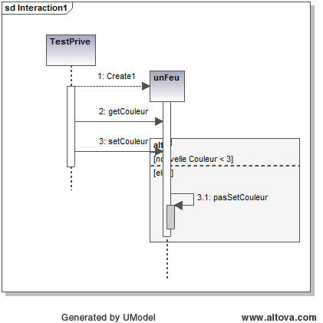
Effet de l’encapsulation

Slide 152
Liaison avec le code
public class O1 {
private int attribute1;
private O2 lienO2;
private O3 lienO3;
public void jeTravaillePourO1(int a) {
if (a > 0){
lienO2.jeTravaillePourO2();
}
else{
lienO3.jeTravaillePourO3(a);
}
}
}
class O2 {
private O3 lienO3;
public void jeTravaillePourO2() {
lienO3.jeTravaillePourO3(6);
}
}
class O3 {
private O2 lienO2;
public void jeTravaillePourO3(int a) {
if (a > 0){
a--;
jeTravaillePourO3(a);
}
else {
lienO2.jeTravaillePourO2();
}
}
}

Slide 154
Nouvelle mouture UML2

Slide 156
Les diagrammes d ’états-transitions
Ce sont les diagrammes les plus parlant pour les aspects dynamiques du système
Similaire aux automates à états finis
Ils ne concernent que le cycle de vie d ’une classe d ’objets.
Il s ’agit de graphes dont les états sont les nœuds, les flèches sont les transitions, portant des paramètres et des noms d ’évènements. Un événement cause une transition.
L ’état d ’un objet c ’est la valeur de ses attributs et la nature de ses relations avec les autres objets. C ’est une durée séparé par deux événements.
Un message est un événement impliqué dans l ’interaction de deux objets.

Slide 157
Les diagrammes d ’états (suite)
Classe: Personne
Plus de 60 ans
En activité
Perte d ’emplois
A la retraite
Embauche
Au chômage
Plus de 60 ans
Les états peuvent être imbriquès
État initial
État 2
État 1
État final

Slide 158
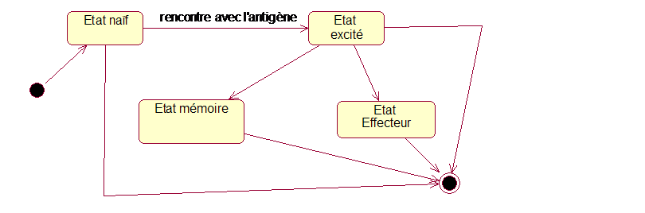
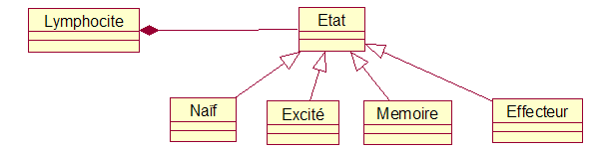
Le design pattern d’état
en immunologie

Slide 159
Les diagrammes d ’état (suite)
État 1
-entry/action en entrant
Au travail
-do/activité pendant
- Événement 1/action en réponse
Prendre congé (nombre de jours)
-Événement 2/action en réponse
[nombreRestant >nombre de jours]
-exit/action en sortant
En congé
Événement (attributs) [gardien]/action
Embauché
État 2
-entry/signer contrat
-do/assurer fonction
-mutation/changer fonction
-exit/rompre contrat

Slide 160
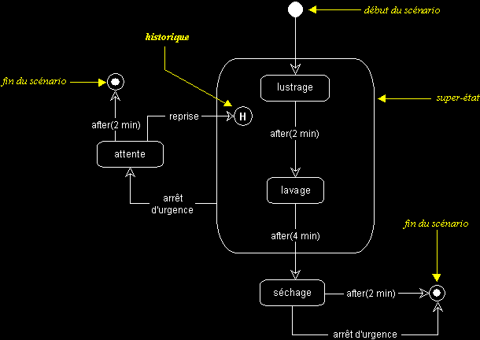

Slide 161
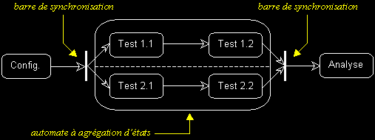

Slide 162
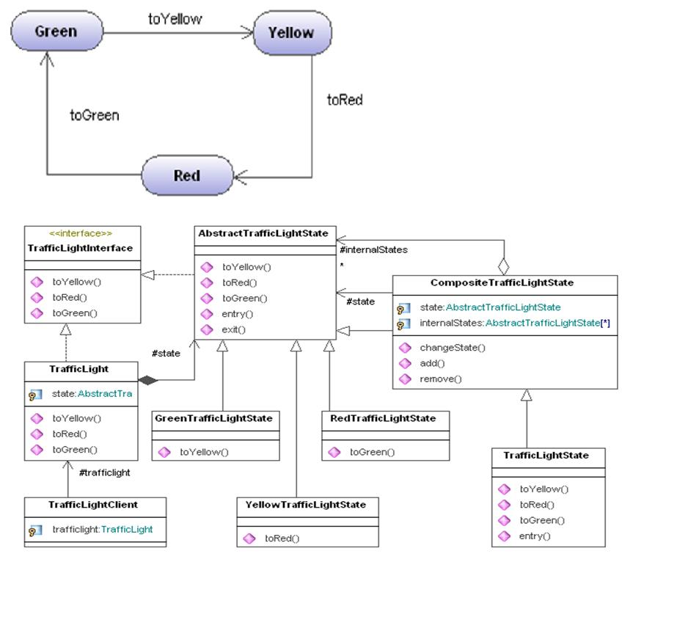
Génération de code (1)

Slide 163
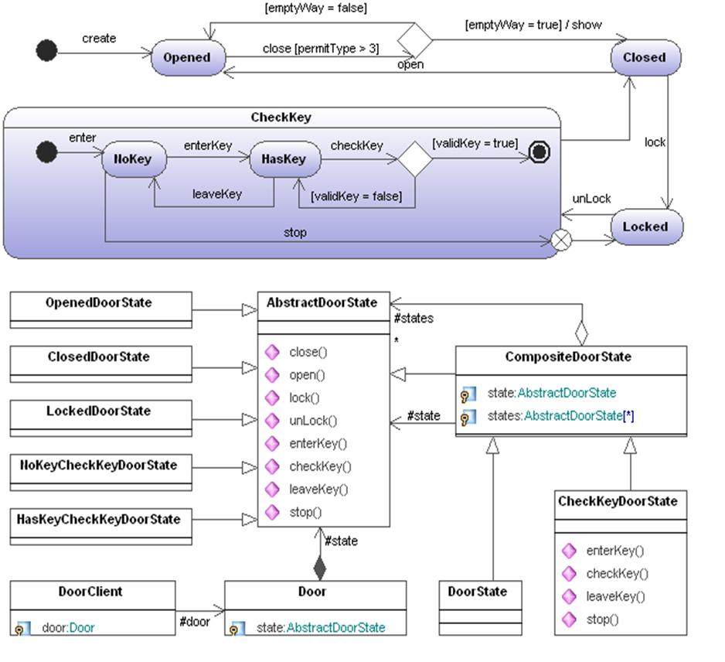
Génération de code (2)

Slide 164
Exercice Java et Kotlin
Voir livre OO chapitre 20
Le Petit Flipper
Le jeu canon en Kotlin

Slide 165
Thread et Programmation événementielle
MultiThreading:
Thread, Runnable
Join
Synchronized

Slide 166
Introduction aux Design Patterns

Slide 167
Bonnes pratiques OO
"Controlling complexity is the essence of computer programming."(Brian Kernighan)
Bonnes pratiques :
Low Coupling (modifier une classe sans toucher aux autres)
High Cohesion (idéalement, toutes les méthodes d’une classe utilisent toutes ses donnes)
Expert
Don't talk to strangers
Polymorphism

Slide 168
Patrons de conception
Concept de génie logiciel visant à résoudre des problèmes récurrents d’architecture et de conception logicielle suivant le paradigme objet.
Formalisation de bonnes pratiques.
Capitalisation de l’expérience appliquéee à la conception logicielle.
Réduire les interactions entre les objets, diminuer le temps de développement
→ gagner des sous ;-)
Aussi appellé design pattern ou motif de conception

Slide 169
Patrons de conception
Formalisés en 1995 par le « Gang of Four »
Trois grandes familles :
Patrons de construction : instancier et configurer des classes et des objets
Patrons structuraux : organiser les classes d’un programme en séparant l’interface de l’implémentation
Patrons comportementaux : organiser les objets pour que ceux-ci collaborent

Slide 170
Quelques patrons structuraux
Organiser les classes d’un programme en séparant l’interface de l’implémentation

Slide 171
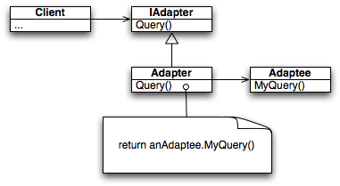
Adapter
Convertir l'interface d'une classe en une autre interface que le client attend

Slide 172
Composite
Un objet composite est constitué d'un ou de plusieurs objets similaires (ayant des fonctionnalités similaires)
L'idée est de manipuler un groupe d'objets de la même façon que s'il s'agissait d'un seul objet
Les objets regroupés doivent avoir des méthodes communes.
Souvent utilisé à l’aide du polymorphisme.

Slide 173
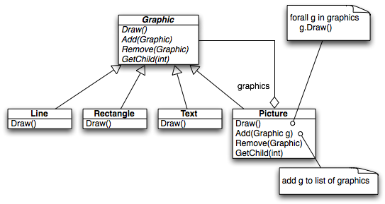
Composite

Slide 174
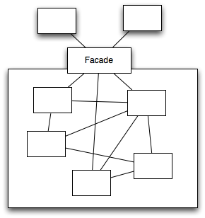
Facade
But : cacher une conception et une interface complexe difficile à comprendre
La façade permet de simplifier cette complexité en fournissant une interface simple du sous-système.

Slide 175
Quelques patrons comportementaux
Organiser les objets pour que ceux-ci collaborent

Slide 176
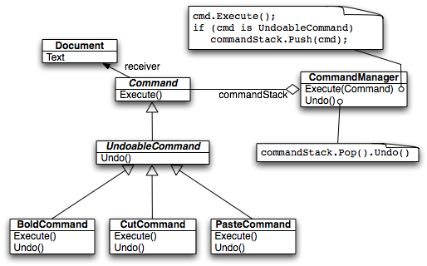
Command
Encapsuler une requête/commande comme un objet.
Ex :
Annuler une commande
undo()
Notes:
todo : changer la fleche noir

Slide 177
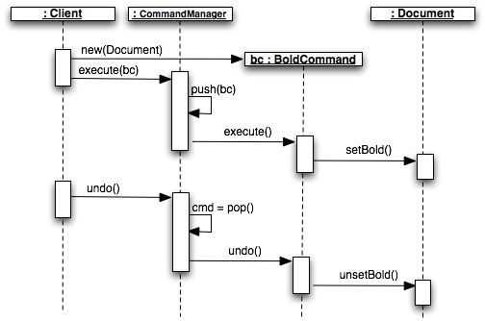
Command

Slide 178
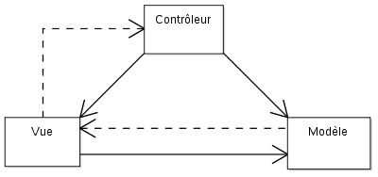
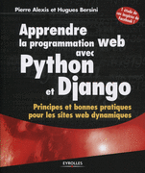
Le patron Model-View-Controller

Slide 179
Model-View-Controller
Méthode de conception pour organiser l’architecture d’une application avec interface graphique.
On divise l’application entre :
Modèle (de données, connection avec la DB, etc, notification de la vue)
Vue (présentation, interface, notification du controleur, répond aux notifications du modèle)
Contrôleur (logique de contrôle, synchronisation, répond aux notifications de la vue)

Slide 180
Modèle
Comportement de l’application :
traitement des données
interaction avec la base de données
garanti l’intégrité des données
Signale à la vue que les données ont changé (via un événement)
Le modèle est le seul à modifier les données, il est le garant de ces données.

Slide 181
Vue
Interface avec laquelle l’utilisateur interagit
Deux rôles :
Présenter les résultats renvoyés par le modèle
Recevoir les actions des utilisateurs (click,, …) et transmettre au contrôleur. (via un événement)
N’effectue aucun traitement, ne fait qu’afficher les données du modèle.

Slide 182
Contrôleur
Gestion des évements pour mettre à jour la vue ou le modèle.
Synchronise la vue et le modèle.
Reçoit les notifications de la vue, met à jour le modèle au besoin et avertit la vue que les données ont changé pour que celle-ci se mette à jour.
Le contrôleur ne modifie aucune donnée.
Le contrôleur est simplement les méthodes de gestion d’événement (EventHandler)

Slide 183
En résumé
L’utilisateur clique sur quelque chose (->notification)
La requête est analysée par le controleur
Le contrôleur demande au modèle de faire ces changements
Le contrôleur renvoie la vue adaptée, si le modèle ne l’a pas déjà fait.
Pointillés = notifications Plein = association

Slide 184
Règles de base
Le modèle ne peut pas connaître la vue.
La vue peut connaître le modèle (et l’utilise en lecture seule).

